Slide 1


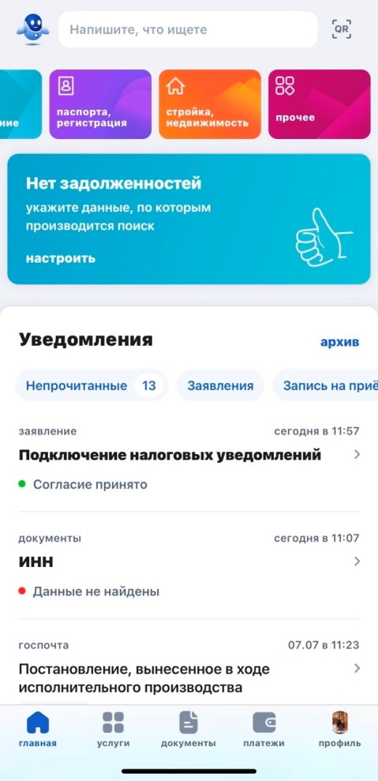
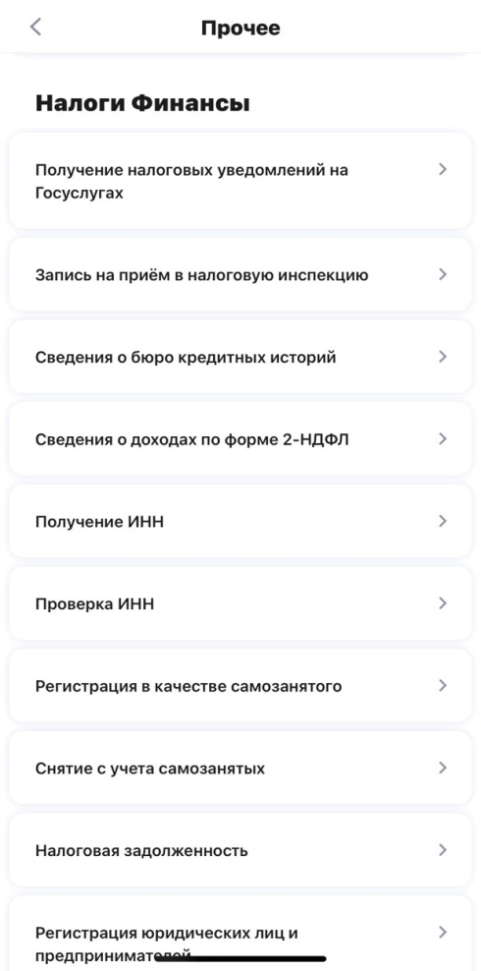
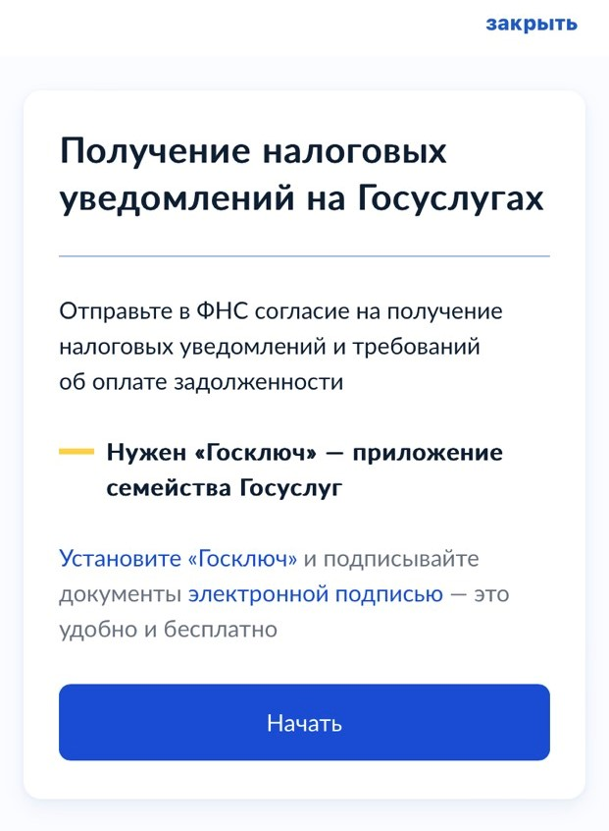

Получение через ЕПГУ налоговых уведомлений и требований об уплате задолженности возможно при соблюдении двух условий:
1) налогоплательщик должен быть зарегистрирован в единой системе идентификации и аутентификации на ЕПГУ;
2) налогоплательщик направил через ЕПГУ уведомление о необходимости получения документов от налоговых органов в электронной форме через ЕПГУ.

